Slide 1
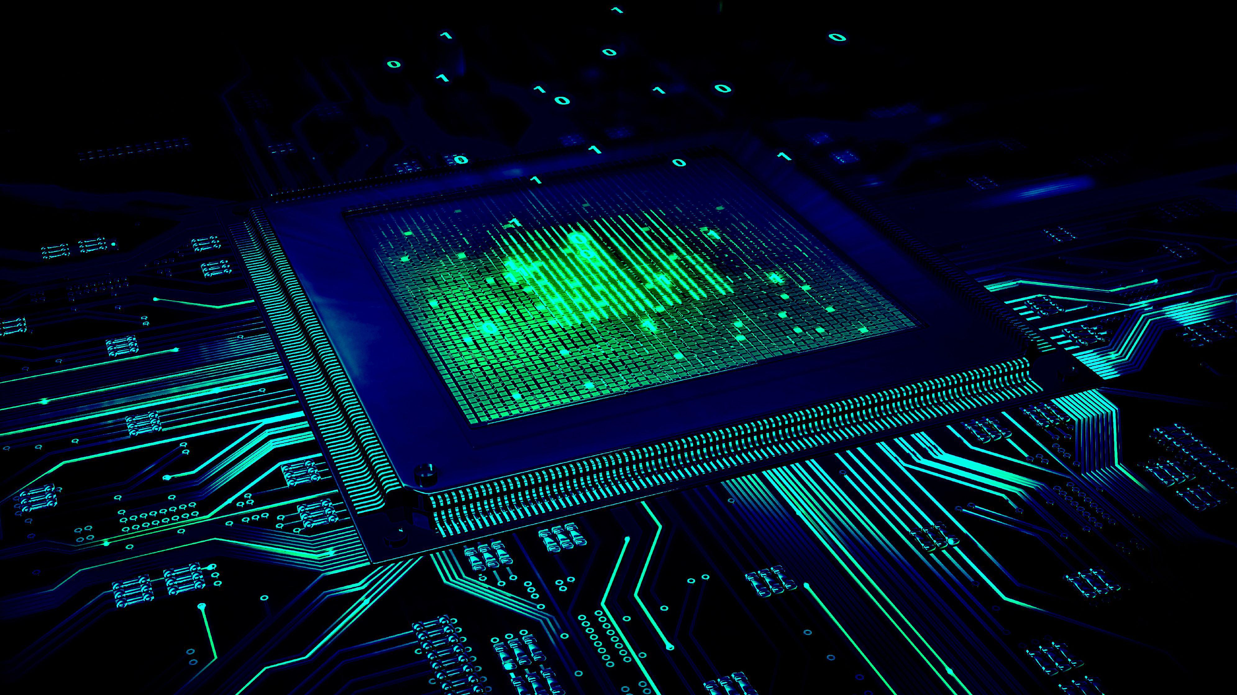

CHÀO MỪNG CÁC EM
ĐẾN VỚI
GIỜ HỌC CÔNG NGHỆ
ĐIỆN TỬ TƯƠNG TỰ HỖ TRỢ SỬA ĐỔI CÁC BỘ PHẬN, MẠCH TRONG TIVI
Ứng dụng mạch tương tự – số

Slide 2
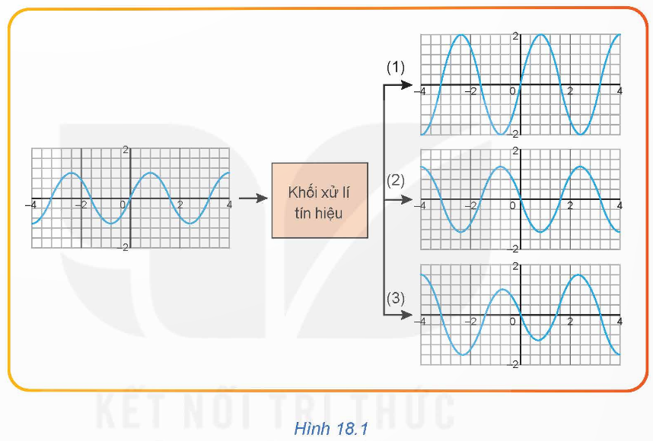
KHỞI ĐỘNG
Quan sát hình 18.1 SGK và trả lời câu hỏi: So sánh các tín hiệu ra với tín hiệu vào?
Khối xử lí tín hiệu có một tín hiệu vào và ba tín hiệu ra

Slide 3
KHỞI ĐỘNG
Khi tín hiệu vào đi qua khối xử lí tín hiệu thì tín hiệu ra:
(1): Cùng pha và có biên độ lớn hơn biên độ của tín hiệu vào.
(2): Ngược pha và có biên độ lớn hơn biên độ của tín hiệu vào.
(3): Bị méo (hình dạng thay đổi) so với tín hiệu vào (tín hiệu không tuần hoàn).

Slide 4
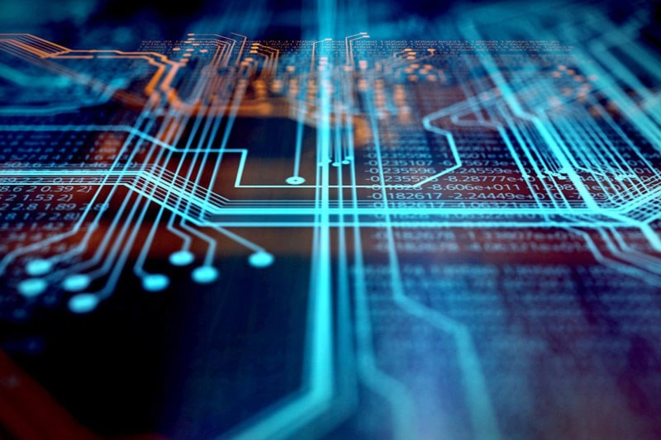

CHƯƠNG VII:
ĐIỆN TỬ
TƯƠNG TỰ
Bài 18. Giới thiệu về điện tử tương tự
Bài 19. Mạch khuếch đại thuật toán
Bài 20. Thực hành: Mạch khuếch đại đảo

Slide 5
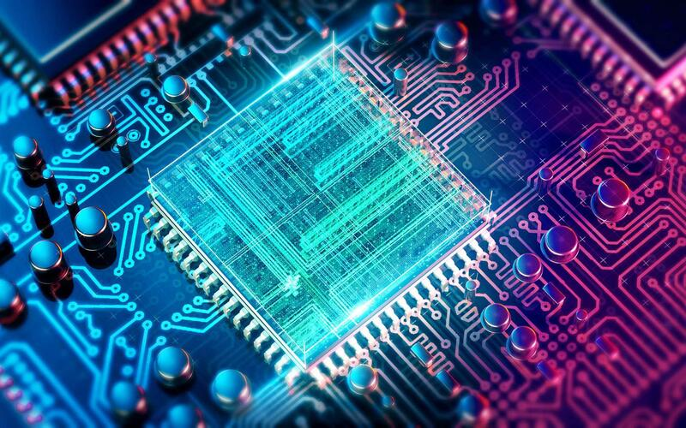
CHƯƠNG VII: ĐIỆN TỬ TƯƠNG TỰ
BÀI 18:
GIỚI THIỆU VỀ ĐIỆN TỬ
TƯƠNG TỰ

Slide 6

BÀI 18: GIỚI THIỆU VỀ ĐIỆN TỬ TƯƠNG TỰ
( 2 TIẾT)
Mục tiêu
Trình bày nội dung cơ bản về tín hiệu, một số mạch xử lí tín hiệu của điện tử tương tự.
Nội dung
I. TÍN HIỆU TƯƠNG TỰ
II. MỘT SỐ MẠCH XỬ LÍ TÍN HIỆU TƯƠNG TỰ

Slide 7



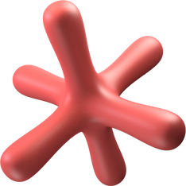

I. TÍN HIỆU TƯƠNG TỰ
2. PHÂN LOẠI
KHÁM PHÁ
1. KHÁI NIỆM

Slide 8

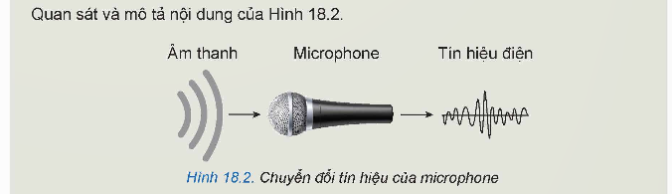
I. TÍN HIỆU TƯƠNG TỰ
HOẠT ĐỘNG NHÓM
(6 NHÓM)
KHÁM PHÁ
PHIẾU HỌC TẬP SỐ 1

Quan sát Hình 18.2 và
đọc SGK trả lời các câu hỏi sau:
1. Mô tả nội dung H.18.2?
2. Tín hiệu tương tự là gì?
3. Có mấy loại tín hiệu tương tự?
Hình 18.2. Chuyển đổi tín hiệu của microphone

Slide 9
I. TÍN HIỆU TƯƠNG TỰ
KHÁM PHÁ
Tín hiệu âm thanh khi đi qua microphone đã chuyển thành tín hiệu điện.

Slide 10
Tín hiệu là một đại lượng vật lý chứa đựng thông tin hay dữ liệu có thể truyền đi xa và tách thông tin ra được.
Tín hiệu là gì?
VD:
- Tín hiệu vận tốc cho biết thông tin xe đang đi nhanh hay chậm
- Tín hiệu điện tâm đồ cho biết tình trạng sức khoẻ của bệnh nhân…
- Mở công tắc đèn thì lúc này đèn sẽ sáng, gọi là dạng tín hiệu ánh sáng.
Hoặc khi nghe thấy một tiếng động như tiếng còi xe, tiếng hát…gọi là tín hiệu âm thanh.
Những tín hiệu này gọi là tín hiệu không điện thường được chuyển đổi thành tín hiệu điện thông qua bộ chuyển đổi.

Slide 11
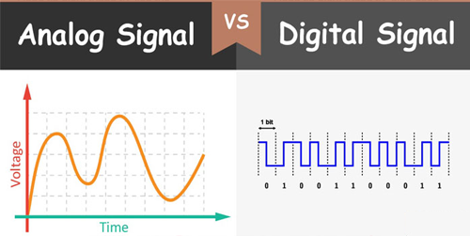
- Tín hiệu điện là các đại lượng điện như dòng điện hay điện áp chứa đựng thông tin thay đổi theo thời gian. Tín hiệu điện là tín hiệu tương tự.
Tín hiệu tương tự (tín hiệu Analog)
Là tín hiệu có biên độ biến đổi liên tục theo thời gian.
Là một chuỗi các tín hiệu rời rạc, có biên độ không đổi trong một khoảng thời gian nhất định.
Tín hiệu số (tín hiệu Digital)

Slide 12
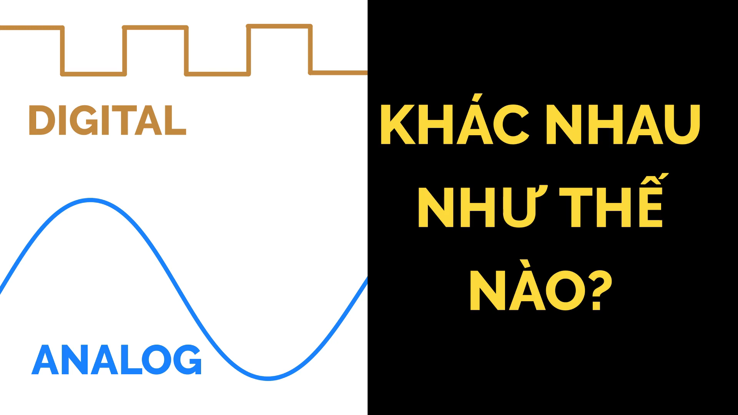

Slide 13
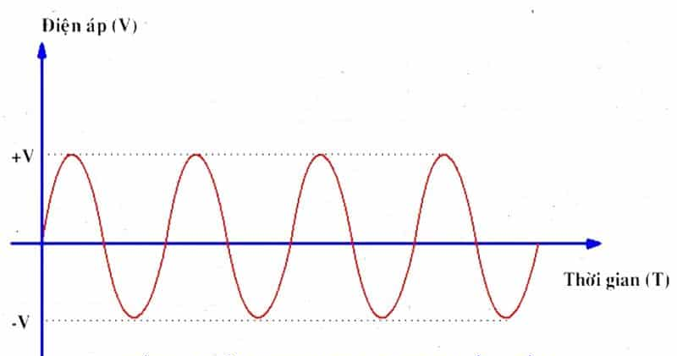
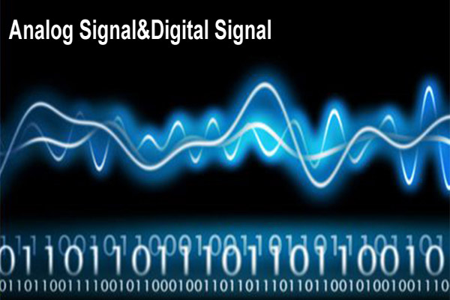
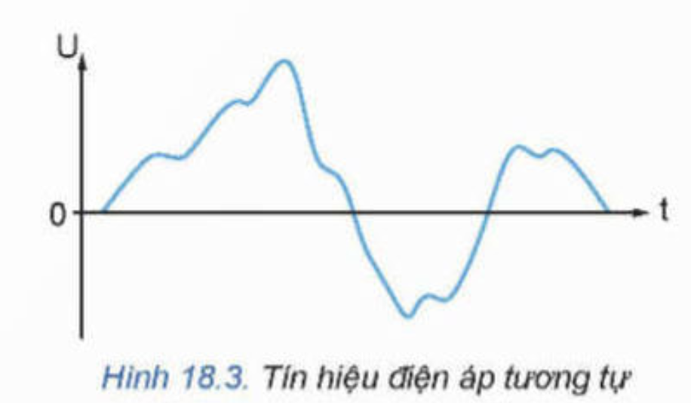
I. TÍN HIỆU TƯƠNG TỰ
1. Khái niệm:
- Là tín hiệu có biên độ biến đổi liên tục theo thời gian.
- Tín hiệu tương tự được biểu diễn thông qua dòng điện hoặc điện áp tín hiệu điện.
Các loại tín hiệu tương tự truyền tải liên tục

Slide 14
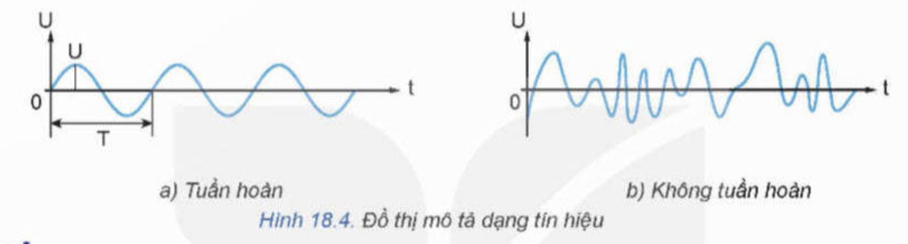
I. TÍN HIỆU TƯƠNG TỰ
Tuần hoàn
Không tuần hoàn
2. Phân loại:
Có dạng hình sin đặc trưng bởi biên độ, tần số, góc pha và lặp lại sau mỗi chu kì.
Tín hiệu không tuần hoàn không có sự lặp lại.
Hình 18.4. Đồ thị mô tả dạng tín hiệu

Slide 15
Điện tử tương tự hỗ trợ sửa đổi các bộ phận, mạch trong tivi

Slide 16
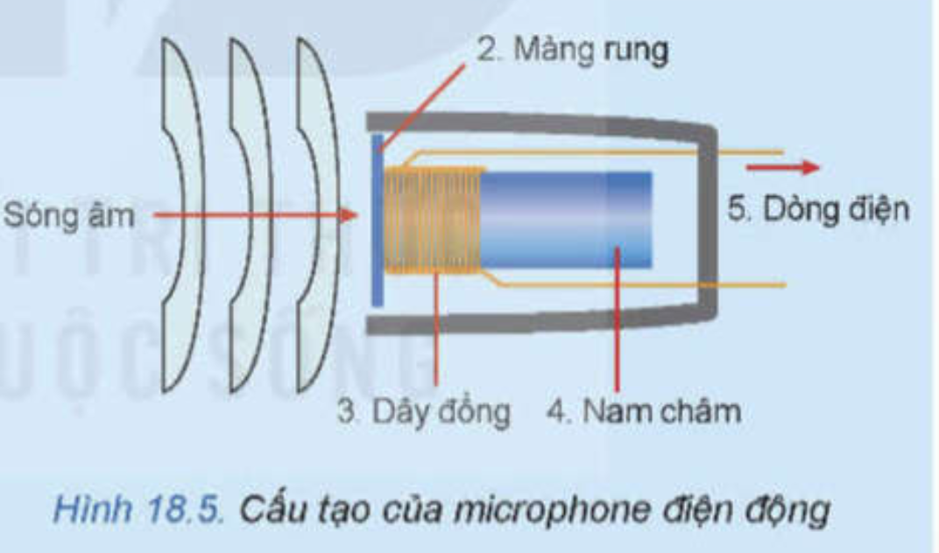
Thông tin bổ sung
- Các tín hiệu nói chung chuyển thành tín hiệu điện thông qua bộ chuyển đổi.
- Hình 18.5 biểu diễn cấu tạo của microphone điện động. Khi sóng âm truyền tới micro làm màng rung rung động, dẫn tới cuộn dây đồng dao động. Cuộn dây đồng đặt trong khe từ trường của nam châm vĩnh cửu khi dao động xuất hiện suất điện động tạo nên dòng điện xoay chiều.

Slide 17
II. MỘT SỐ MẠCH XỬ LÍ TÍN HIỆU TƯƠNG TỰ
3. MẠCH GIẢI ĐIỀU CHẾ BIÊN ĐỘ
1. MẠCH KHUẾCH ĐẠI BIÊN ĐỘ ĐIỆN ÁP
2. MẠCH ĐIỀU CHẾ BIÊN ĐỘ

Slide 18
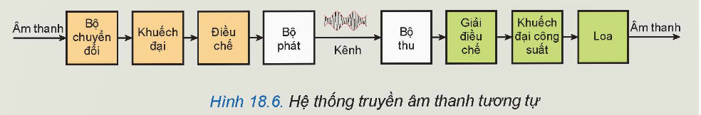
II. MỘT SỐ MẠCH XỬ LÍ TÍN HIỆU TƯƠNG TỰ
KHÁM PHÁ
Quan sát và mô tả hoạt động của hệ thống truyền âm thanh tương tự trong Hình 18.6
Notes:
© Copyright Showeet.com – Free PowerPoint Templates

Slide 19
II. MỘT SỐ MẠCH XỬ LÍ TÍN HIỆU TƯƠNG TỰ
KHÁM PHÁ
- Âm thanh được đưa tới bộ chuyển đổi, sau đó khuếch đại rồi đưa sang điều chế để đi đến bộ phát. Quá trình chuyển đổi kênh đưa tới bộ thu, đến quá trình giải điều chế, khuếch đại công suất rồi đưa ra loa, tạo âm thanh cần truyền đến người nghe.
Notes:
© Copyright Showeet.com – Free PowerPoint Templates

Slide 20
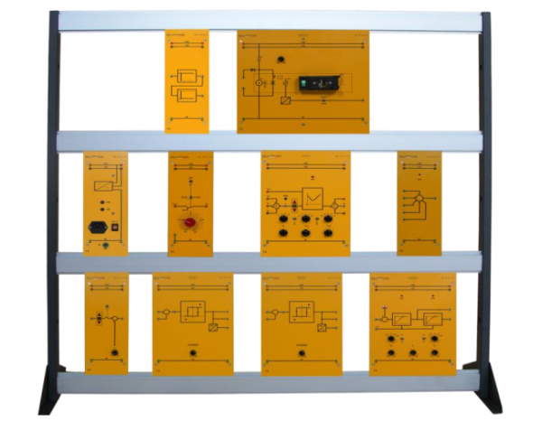
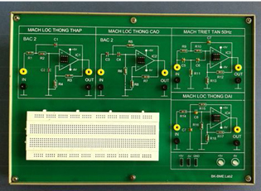
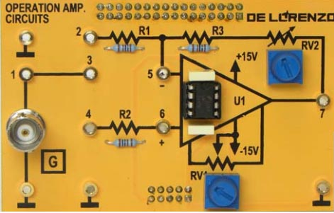
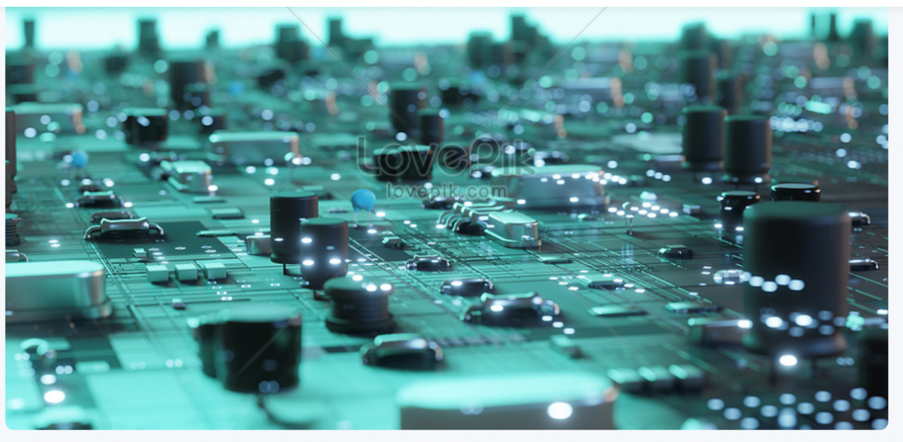
II. MỘT SỐ MẠCH XỬ LÍ TÍN HIỆU TƯƠNG TỰ
- Mạch điện tử tương tự là mạch được xây dựng từ các linh kiện cơ bản như R, C, L, điot, transitor, khuếch đại thuật toán,…
Mô hình mạch lọc tương tự dùng trong xử lý tín hiệu Y sinh
Điều khiển nhiệt độ – TEM
Notes:
© Copyright Showeet.com – Free PowerPoint Templates

Slide 21
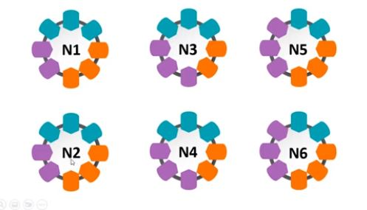
VÒNG 1: NHÓM CHUYÊN GIA
(PHIẾU HỌC TẬP SỐ 2)
LỚP CHIA THÀNH 6 NHÓM, MỖI NHÓM 8 HS, HOÀN THIỆN PHT
+ Nhóm 1,5: Tìm hiểu về mạch khuếch đại biên độ điện áp
+ Nhóm 2,6: Tìm hiểu về mạch điều chế biên độ
+ Nhóm 3,4: Tìm hiểu về mạch giải điều chế biên độ

Slide 22

SƠ ĐỒ PHÒNG TRANH
NHÓM 1
NHÓM 2
NHÓM 3
NHÓM 6
NHÓM 5
NHÓM 4

Slide 23

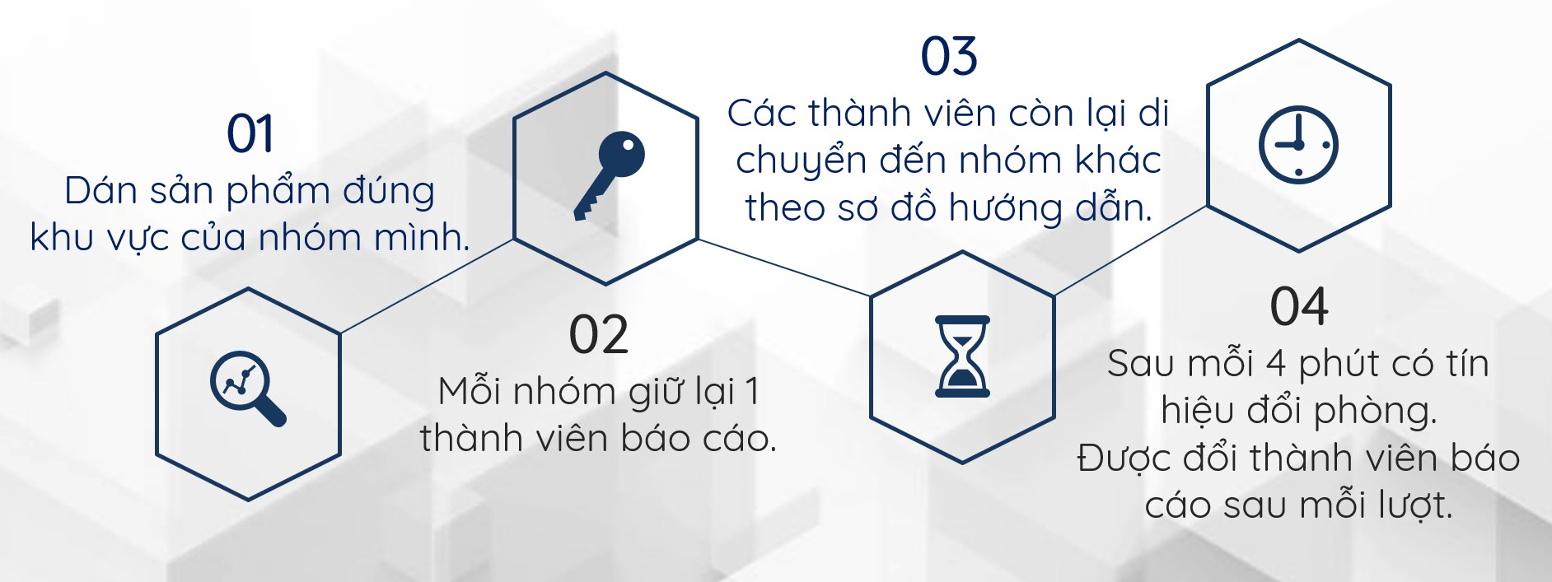

Slide 24

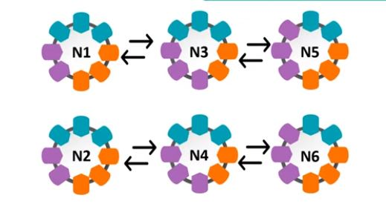
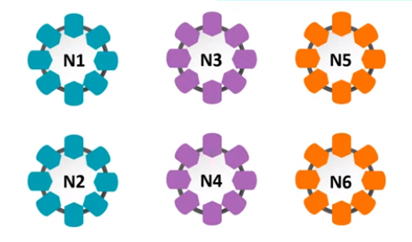
VÒNG 2: CÁC MẢNH GHÉP
Yêu cầu: Thành viên ở các nhóm di chuyển theo sơ đồ hướng dẫn và thành lập các nhóm mới, thực hiện yêu cầu: Trình bày về một số mạch xử lí tín hiệu tương tự.
- Sau thời gian 7 phút các thành viên ở các nhóm mới (nhóm mảnh ghép) di chuyển về nhóm ban đầu (nhóm chuyên gia).
HS DI CHUYỂN THEO SƠ ĐỒ

Slide 25
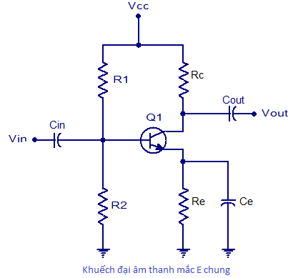
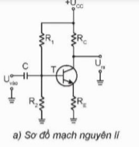
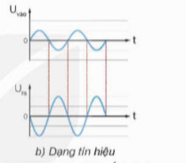
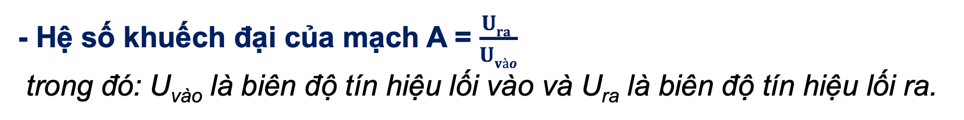
II. MỘT SỐ MẠCH XỬ LÍ TÍN HIỆU TƯƠNG TỰ
1. Mạch khuếch đại biên độ điện áp:
- Biến đổi biên độ tín hiệu lối ra lớn hơn biên độ tín hiệu lối vào.
- Hệ số khuếch đại của mạch A = $\frac{Ura }{Uvào}$
trong đó: U_{vào} là biên độ tín hiệu lối vào và U_{ra} là biên độ tín hiệu lối ra.
H.18.7 là mạch khuếch đại biên độ với phần tử khuếch đại là transistor T, R1, R2, RC, RE thiết lập chế độ khuếch đại của T, biên độ Ura lớn hơn và ngược pha so với Uvào.
Hình 18.7. Mạch khuếch đại biên độ điện áp

Slide 26
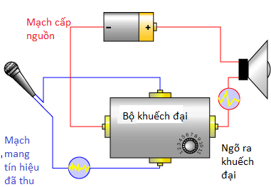
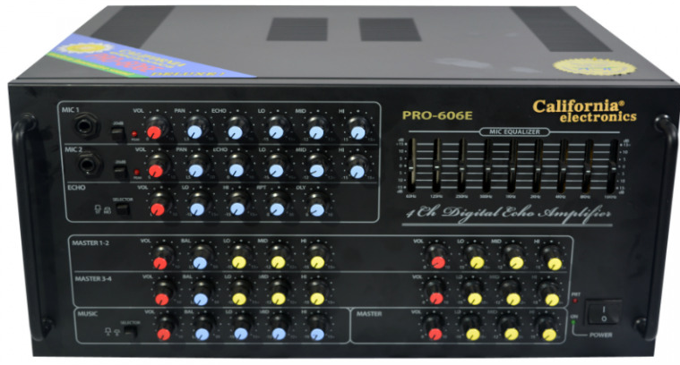
II. MỘT SỐ MẠCH XỬ LÍ TÍN HIỆU TƯƠNG TỰ
1. Mạch khuếch đại biên độ điện áp:
Ứng dụng: máy tăng âm để khuếch đại biên độ của tín hiệu âm thanh, mạch khuếch đại tín hiệu điện áp từ các cảm biến, bộ khuếch đại tín hiệu truyền hình cáp ….
Notes:
© Copyright Showeet.com – Free PowerPoint Templates

Slide 27
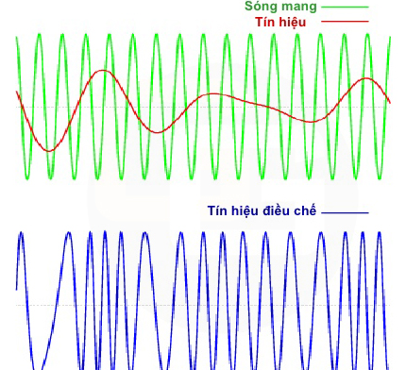
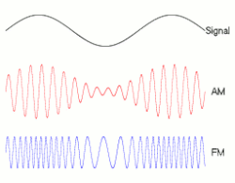
II. MỘT SỐ MẠCH XỬ LÍ TÍN HIỆU TƯƠNG TỰ
2. Mạch điều chế biên độ (AM)
- Tín hiệu mang thông tin thường có tần số thấp nên muốn truyền đi xa, phải sử dụng sóng mang tần số cao với khả năng bức xạ thành sóng điện từ để truyền đi xa.
Quá trình biến đổi biên độ sóng mang theo tín hiệu mang thông tin được gọi là điều chế biên độ.
Một tín hiệu âm thanh (phía trên) có thể được mang bởi một sóng vô tuyến AM hoặc FM (điều biên màu đỏ, điều tần màu xanh)
Notes:
© Copyright Showeet.com – Free PowerPoint Templates

Slide 28
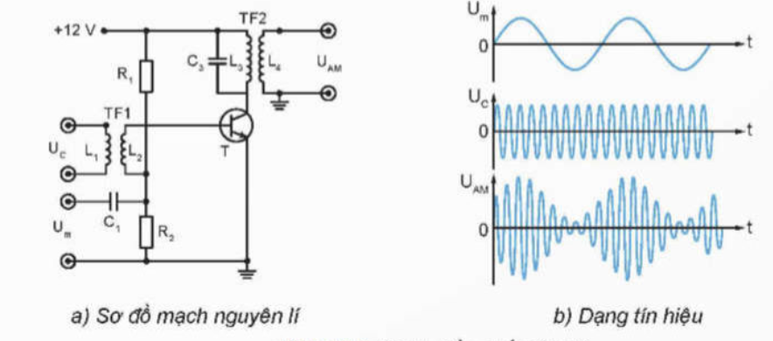
II. MỘT SỐ MẠCH XỬ LÍ TÍN HIỆU TƯƠNG TỰ
2. Mạch điều chế biên độ (AM)
- Mạch điều chế biên độ sử dụng transistor. Tín hiệu sóng mang U_{C} qua biến áp TF1 và tín hiệu mang thông tin U_{m} được đưa tới cực base của transistor. Mạch công hưởng L₃C₃ tại cực collector sẽ loại bỏ tín hiệu không cần thiết, đưa tín hiệu sóng mang có biến độ thay đổi theo Um (tín hiệu điều chế biên độ U_{AM}) qua biến áp TF2 tới lối ra.
Hình 18.8. Mạch điều chế biên độ
Notes:
© Copyright Showeet.com – Free PowerPoint Templates

Slide 29

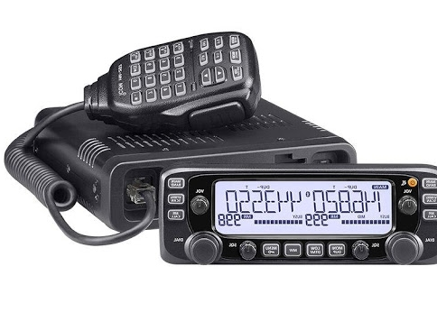
II. MỘT SỐ MẠCH XỬ LÍ TÍN HIỆU TƯƠNG TỰ
2. Mạch điều chế biên độ
- Ứng dụng: sử dụng trong các lĩnh vực thông tin liên lạc như: trong bộ đàm cầm tay hai chiều, radio AM, radio VHF trong các thiết bị liên lạc hàng không, hàng hải,…(như máy bay, ô tô…)
Notes:
© Copyright Showeet.com – Free PowerPoint Templates

Slide 30
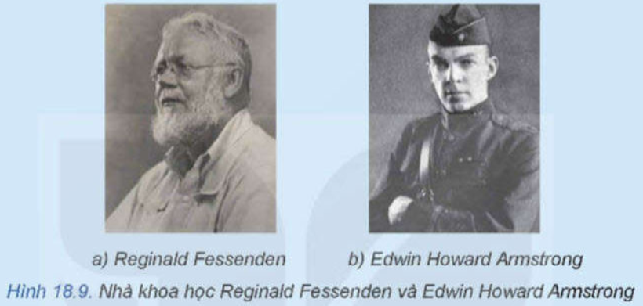
THÔNG TIN BỔ SUNG
- Năm 1906,Reginald Fessenden, người Canada (1866-1932) là người phát minh ra điều chế biên độ (AM).
- Năm 1933, Edwin Howard Armstrong (1980-1954) đã phát minh ra điều chế tần số (FM-tần số sóng mang thay đổi theo tín hiệu được điều chế).
- AM và FM là hai kĩ thuật được sử dụng phổ biến trong đài phát thanh hiện nay.

Slide 31

II. MỘT SỐ MẠCH XỬ LÍ TÍN HIỆU TƯƠNG TỰ
3. Mạch giải điều chế biên độ (ADM - Amplitude Demodulation)
- Nhiệm vụ: Tín hiệu điều chế biên độ được truyền tới nơi thu.
Tại nơi thu, mạch giải điều chế biên độ sẽ khôi phục lại tín hiệu mang thông tin ban đầu.
Giải điều chế đối với quá trình Điều chế điên độ (điều biên) được gọi là Tách sóng tức là tách tín hiệu (thông tin nguồn) ra khỏi Sóng mang
Sự tách sóng được thực hiện một cách rất đơn giản như dưới đây:
Notes:
© Copyright Showeet.com – Free PowerPoint Templates

Slide 32
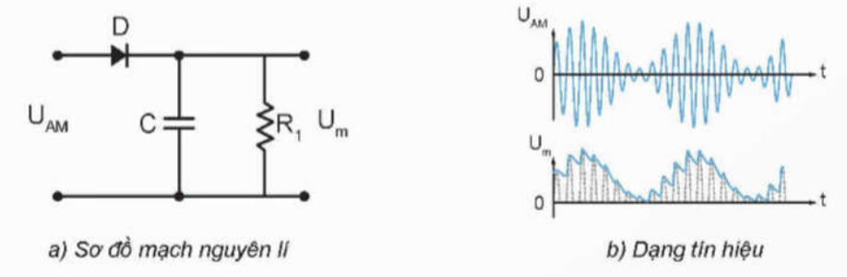
II. MỘT SỐ MẠCH XỬ LÍ TÍN HIỆU TƯƠNG TỰ
3. Mạch giải điều chế biên độ
- Mạch giải điều chế biên độ sử dụng diode. Diode D chỉnh lưu nửa chu kì dương của tín hiệu U_{AM}, sau đó tới bộ lọc thông thấp RC để loại bỏ các thành phần tần số cao để thu được tín hiệu sau khi điều chế U_{m} có dạng giống với tín hiệu mang thông tin ban đầu.
Hình 18.10. Mạch giải điều chế biên độ
Notes:
© Copyright Showeet.com – Free PowerPoint Templates

Slide 33


LUYỆN TẬP

Slide 34








TRÒ CHƠI
AI NHANH HƠN
Luật chơi “Ai nhanh hơn”: chia lớp thành 2 đội, đội nào có mỗi câu trả lời đúng sẽ được 1 điểm. Thời gian 5 phút.

Slide 35
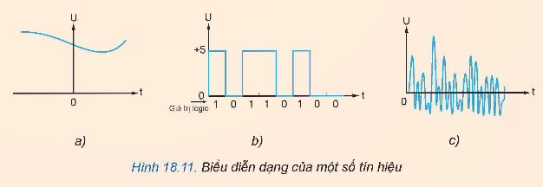
LUYỆN TẬP
Câu hỏi 1: Quan sát Hình 18.11 và cho biết tín hiệu nào là tín hiệu tương tự?
Tín hiệu a, c là tín hiệu tương tự

Slide 36
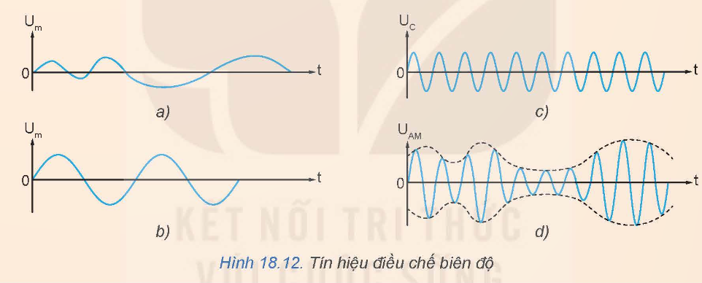
LUYỆN TẬP
Câu hỏi 2: Chọn tín hiệu U_{m} ở hình 18.12a, hình 18.12b kết hợp với tín hiệu U_{c} ở hình 18.12c để tạo thành tín hiệu ở hình 18.12d?
Hình 18.12a kết hợp H.18.12c để tạo thành tín hiệu U_{AM} ở H.18.12d

Slide 37
Chọn câu trả lời đúng:
Câu 3: Tín hiệu âm thanh sau khi đi qua microphone sẽ được chuyển thành tín hiệu gì?
Tín hiệu cao tần B. Tín hiệu điện
C. Tín hiệu âm tần D. Sóng siêu cao tần
Câu 4: Tín hiệu tương tự là gì?
A. Là tín hiệu có biên độ biến đổi liên tục theo thời gian
B. Là tín hiệu có biên độ không thay đổi theo thời gian
C. Là tín hiệu có tần số biến đổi theo thời gian
D. Là tín hiệu có tần số cố định

Slide 38
Chọn câu trả lời đúng:
Câu 5: Tín hiệu tương tự được biễu diễn thông qua
A. tần số B. dòng điện C. dòng điện, điện áp D. biên độ
Câu 6: Có những loại tín hiệu tương tự nào?
A. Tín hiệu xác định và tín hiệu ngẫu nhiên
B. Tín hiệu tương tự và tín hiệu số
C. Tín hiệu rời rạc và tín hiệu liên tục
D. Tín hiệu tuần hoàn và không tuần hoàn

Slide 39
Chọn câu trả lời đúng:
Câu 7: Chức năng của mạch giải điều chế biên độ là gì?
A. Khôi phục lại tín hiệu mang thông tin ban đầu
B. Khôi phục lại tín hiệu mang âm thanh về trạng thái ban đầu
C. Khôi phục lại tín hiệu hình ảnh về trang thái ban đầu
D. Chuyển đổi tín hiệu thành tín hiệu số

Slide 40
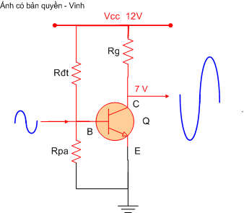
Câu trắc nghiệm đúng sai. Chọn đúng hoặc sai ở mỗi ý a,b,c,d
Câu 8: Một máy tăng âm có sử dụng mạch khuếch đại sau với điện áp vào 50V
A. Mạch sử dụng transistor PNP để khuếch đại tín hiệu
B. Tín hiệu ra lớn hơn tín hiệu vào
C. Điện áp đi vào transistor là 7V
D. Hệ số khuếch đại A= 0.14
S
Đ
Đ
Đ

Slide 41
VẬN DỤNG
Tìm hiểu và cho biết các kênh phát sóng AM, FM hiện nay của Đài tiếng nói Việt Nam?
Hiện nay, Đài Tiếng nói Việt Nam (VOV) phát sóng nhiều kênh trên các dải sóng AM và FM. Dưới đây là danh sách các kênh phát sóng AM và FM của Đài tiếng nói Việt Nam:
Kênh phát sóng FM:
VOV1: Kênh Thời sự - Chính trị - Tổng hợp, phát trên các tần số như 100 MHz, 100.5 MHz tại một số khu vực.
VOV2: Kênh Văn hóa - Đời sống - Khoa giáo, phát trên tần số 96.5 MHz, 100.5 MHz tại một số khu vực.
VOV giao thông:
VOV3: Kênh Âm nhạc - Giải trí - Thông tin kinh tế, phát trên tần số 102.7 MHz.
VOV4: Kênh phát thanh tiếng dân tộc, phát trên các tần số khác nhau tùy thuộc vào khu vực.
VOV5: Kênh Đối ngoại, phát trên các tần số khác nhau.

Slide 42
VẬN DỤNG
Tìm hiểu và cho biết các kênh phát sóng AM, FM hiện nay của Đài tiếng nói Việt Nam?
Kênh phát sóng AM:
VOV1: Phát trên tần số AM 675 kHz.
VOV2: Phát trên tần số AM 549 kHz.
VOV4: Phát trên tần số AM 1053 kHz.
Ngoài các kênh chính trên, VOV còn có các kênh phát thanh khu vực và địa phương phát sóng trên các tần số FM khác nhau, cung cấp nội dung phong phú và đa dạng phù hợp với từng khu vực.

Slide 43
VẬN DỤNG
Tình huống thực tế: Thảo luận về việc sử dụng mạch khuếch đại trong hệ thống âm thanh?
Vai trò của mạch khuếch đại trong hệ thống âm thanh: Tăng cường tín hiệu, điều chỉnh âm thanh, cải thiện chất lượng âm thanh?
Ví dụ:
Một ví dụ điển hình của mạch khuếch đại trong hệ thống âm thanh là việc sử dụng ampli trong dàn âm thanh gia đình. Khi bạn phát nhạc từ điện thoại qua dàn âm thanh, tín hiệu âm thanh yếu từ điện thoại sẽ được ampli khuếch đại để phát ra loa với âm lượng lớn và rõ ràng hơn.
=> Mạch khuếch đại là một thành phần không thể thiếu trong hệ thống âm thanh, giúp tăng cường và cải thiện chất lượng tín hiệu âm thanh. Việc hiểu và thực hành về mạch khuếch đại sẽ giúp học sinh nắm vững kiến thức cơ bản và có khả năng ứng dụng vào thực tế.

Slide 44







KẾT NỐI NGHỀ NGHIỆP
Xử lí tín hiệu là một trong các công việc rất quan trọng và hiện đang được nhiều công ty công nghệ lớn đầu tư và xử lí tín hiệu, đo lường, kĩ thuật điện, điện tử, kĩ thuật máy tính……

Slide 45
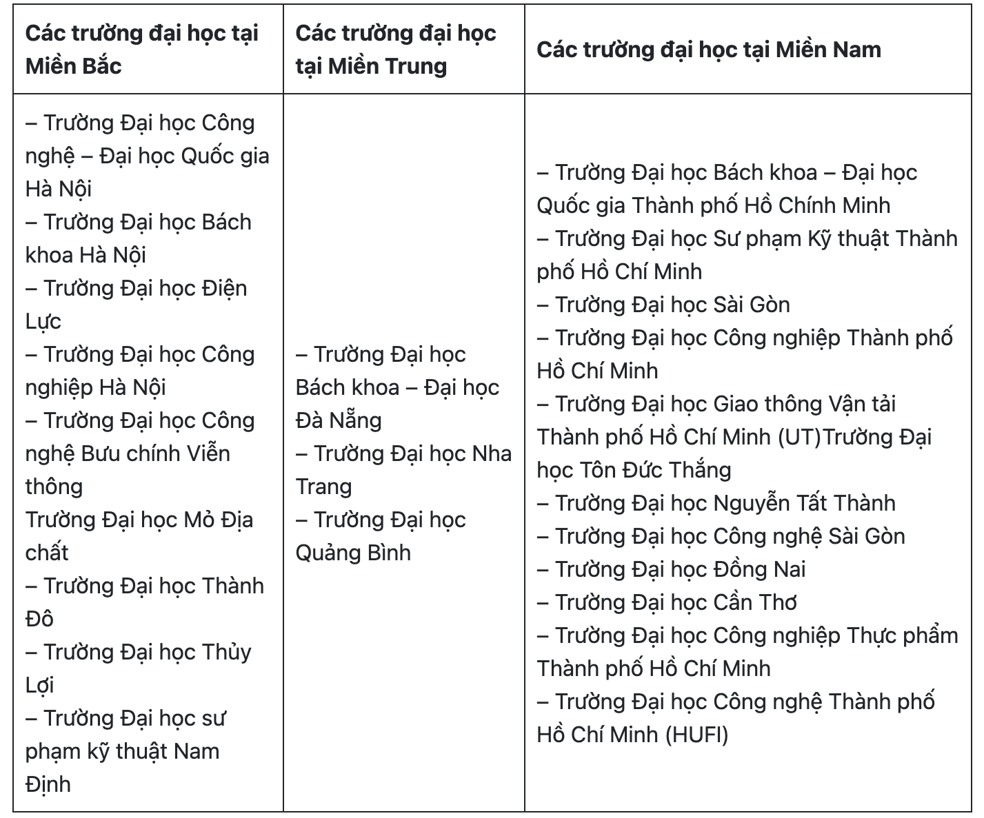
KẾT NỐI NGHỀ NGHIỆP
Trường nào đào tạo ngành Điện tử công nghiệp? Dưới đây là danh sách các trường đại học đào tạo khối ngành kỹ thuật chất lượng mà bạn có thể tham khảo.

Slide 46
HƯỚNG DẪN VỀ NHÀ
Xem lại kiến thức đã học bài 18
Xem trước nội dung bài 19

Slide 47


CẢM ƠN CÁC EM ĐÃ CHÚ Ý LẮNG NGHE BÀI GIẢNG!

